Slide 1
船舶の運航状況予測
琉球大学工学部工学科知能情報コース
當間研 大城紳之亮
Notes:
當間研の大城紳之亮です。船舶の運航状況予測についての発表を始めます。

Slide 2
研究背景
沖縄県では離島から離島を移動する時に船舶を利用することは少なくない。
しかし、船舶の運航の可否は当日にならなければ確認することができない。
そのため、利用者は確実性のあるスケジュールを求めていると考えられる。
船舶の欠航が予測できれば利用者のスケジュール組み立ての一助ができるのではないかと考えた。
Notes:
研究背景です
沖縄県では離島から離島を移動する時に船舶を利用することは少なくありません。
しかし、船舶の運航の可否は当日にならなければ確認することができない、
そのため、利用者は確実性のあるスケジュールを求めていると考えられます。
船舶の欠航が予測できれば利用者のスケジュール組み立ての一助ができるのではないかと考えました。

Slide 3
研究目的
本研究では八重山諸島周辺の複数ある航路において数日先を予測することを目的とする。
そのため、複数の航路において機械学習を用い予測する実験を行う。
予備実験として気象値での実験を実施していたが、気象値は気象画像と比較すると情報量が画像よりも少ないと考えた。
そのため、気象画像は航路周辺の状況を表しているので気象値よりも多くの情報量が含まれていると考え、画像も特徴量として使用することで予測精度の精度向上を目的とする。
Notes:
研究目的です。
本研究では八重山諸島周辺の複数ある航路において数日先を予測することを目的とします。
そのため、複数の航路において機械学習を用い予測をする実験を行います。
予備実験として気象値での実験を実施していたが、気象値は気象画像と比較すると情報量が少ないと考えました、そのため、気象画像は航路周辺の状況を表しているので、気象値よりも多くの情報量が含まれていると考え、画像も特徴量として使用することで予測精度の精度向上を目的とします。

Slide 4
実験概要
船舶運航の欠航、運航を予測する。
教師あり学習を行う。
データは各航路における、教師ラベル、気象予報図、気象値のデータを使用する。
教師データは安栄観光から収集。
気象予報図、気象値のデータはwindy.comから収集。
画像データにはCNN、数値データにはLightGBMを用いる。
Notes:
実験概要です。
機械学習では船舶運航状況の欠航、運航の分類を予測します。
教師あり学習を行い、用いるデータは各航路における、教師ラベル、気象予報図、気象値のデータを使用します。
教師データは安栄観光から取得し、気象予報図、気象値のデータはwindy.comから収集します。
学習のモデルとして、画像データを入力に使用する時にはCNNを、数値データにはLightGBMを用います。

Slide 5
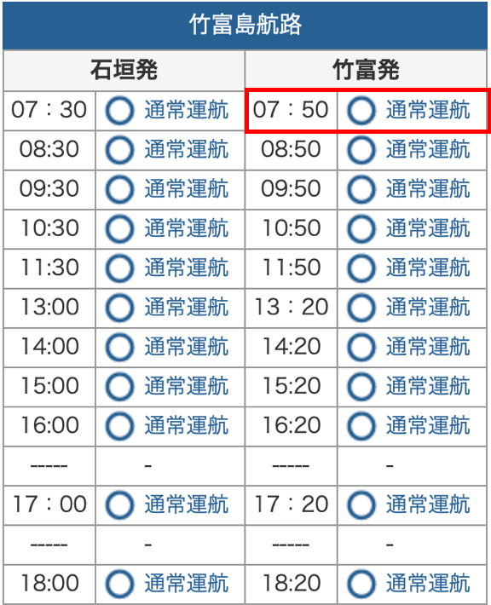
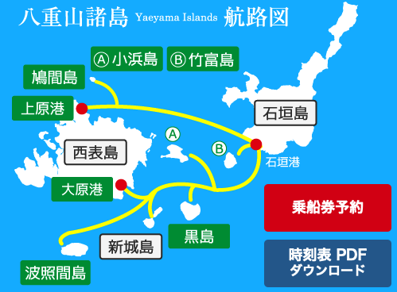
実験方法
航路ごとの運航状況データ
対象の航路図
Notes:
次に、実験方法です。
航路図にある7航路を対象として本研究の航路予測を行います。右図の表は竹富島航路を対象とした当日の運航状況データで、各航路の運航状況データを教師データとします。

Slide 6
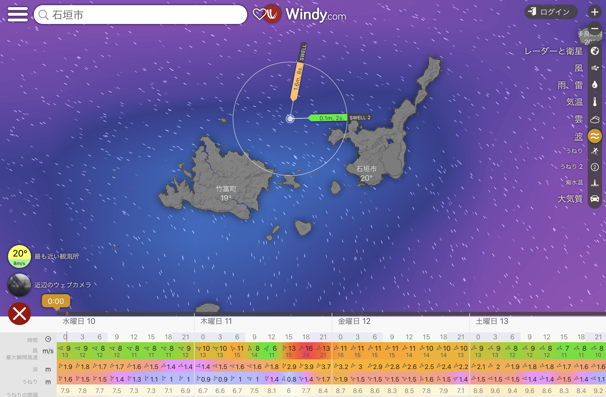
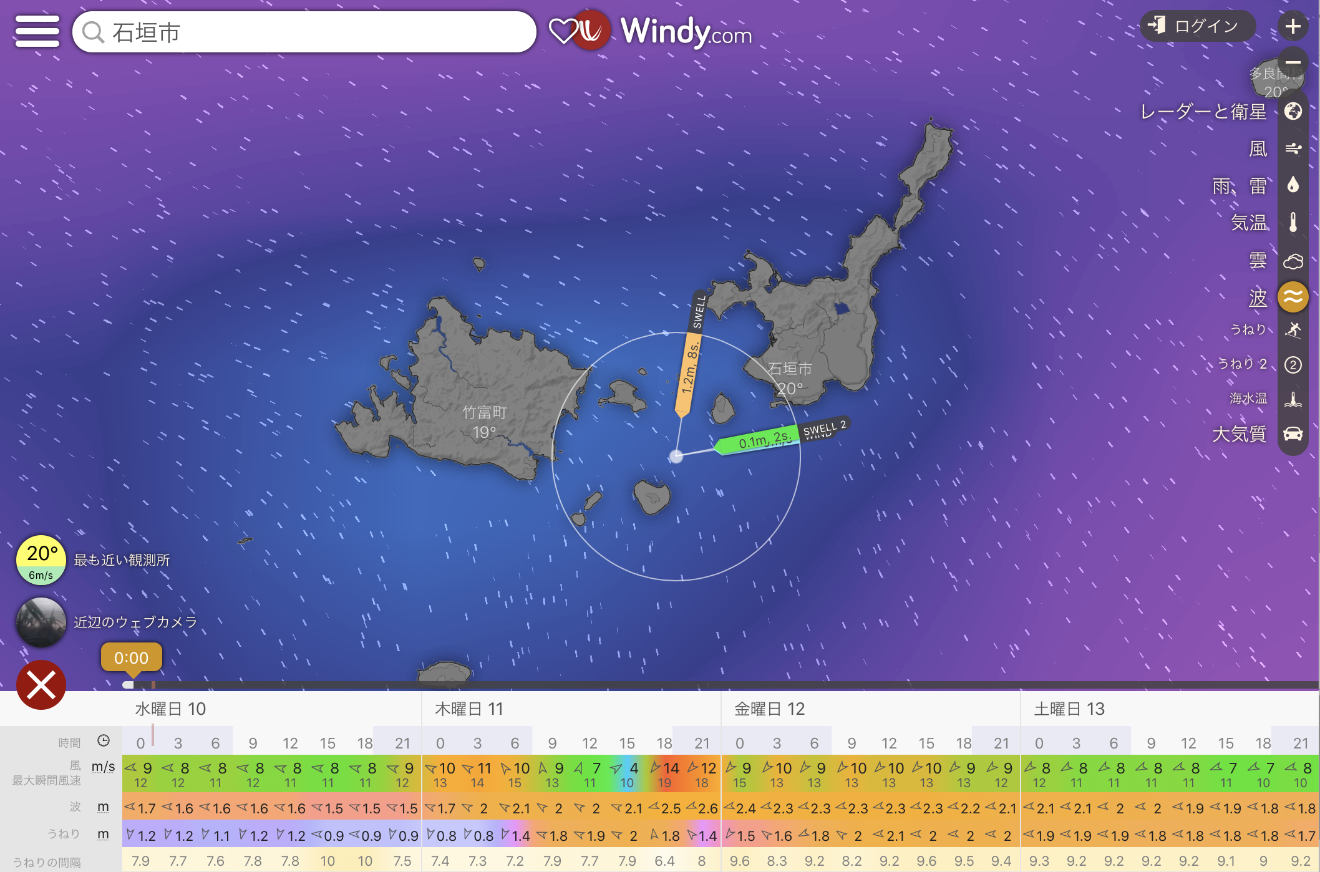
実験方法
数値データの取得
任意の地点を選択
下部にデータを表示
風速
最大風速
最大風速の風向
波高
時間
波の向き
うねり
うねりの向き
うねりの間隔
Notes:
数値データはこのように7時から17時までの2時間間隔で取得します。
##########
数値データの取得の説明です。
右図の赤いまるのように任意の地点を選択することでその地点のその時のデータを確認することができます。
また航路は鳥瞰して上部と下部で見ることができるので航路線中心部分の2箇所のデータを取得します。
データは風速、最大風速、最大風速の風向、波高、時間、波の向き、うねり、うねりの向き、うねりの間隔の九つあるので、
このデータを7時から17時までの2時間間隔で取得します。

Slide 7
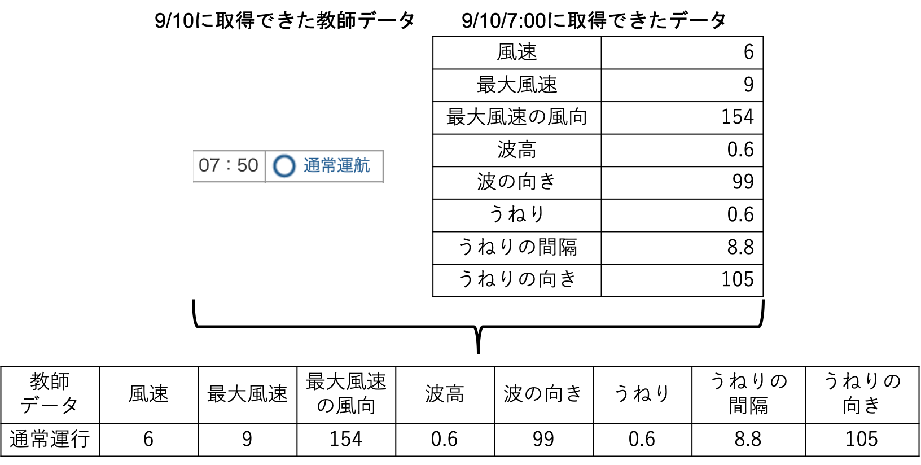
実験方法
数値データセット作成
取得した数値データ
教師データ
時間帯が近いデータ
航路ごとに作成
Notes:
航路表から取得した教師データとwindy.comから取得した特徴量を教師データの時間帯に近くなるように1サンプルのデータを作成します。

Slide 8
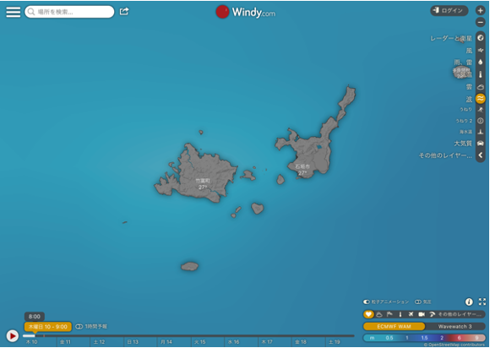
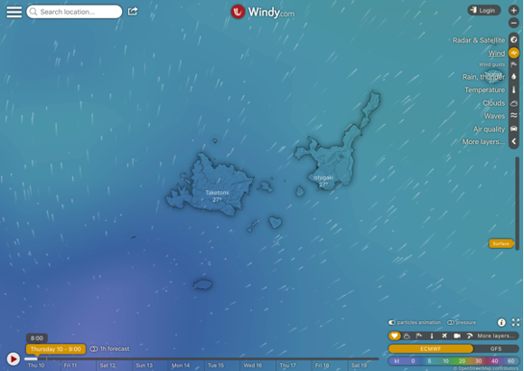
実験方法
画像データの取得
波高レイヤー
風速レイヤー
7時から17時までを取得
Notes:
次に画像データの取得についてです。
八重山諸島周辺の地域を中心に表示し、風速レイヤー、波高レイヤーそれぞれを7時から17時までを2時間間隔でスクリーンショットを撮り、画像データを収集します。

Slide 9
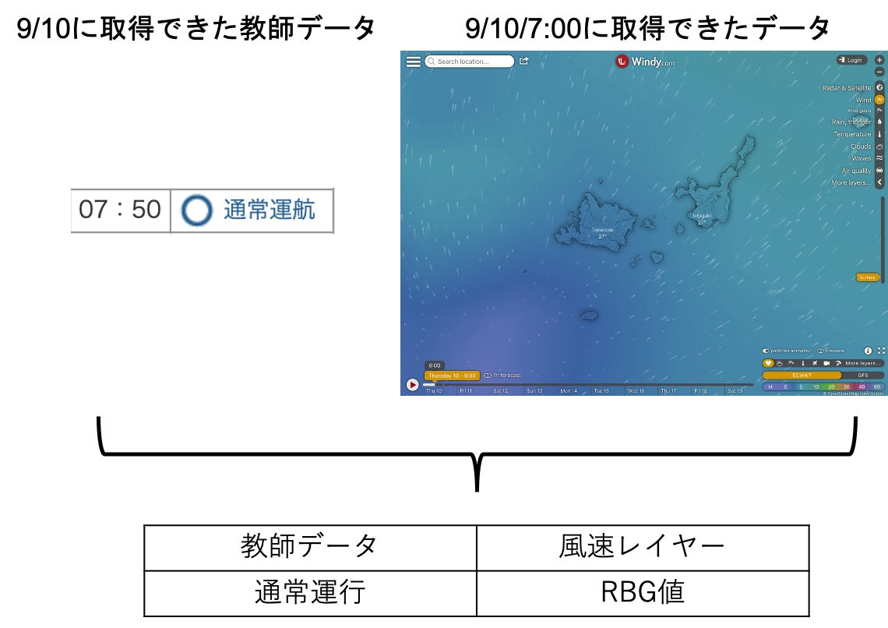
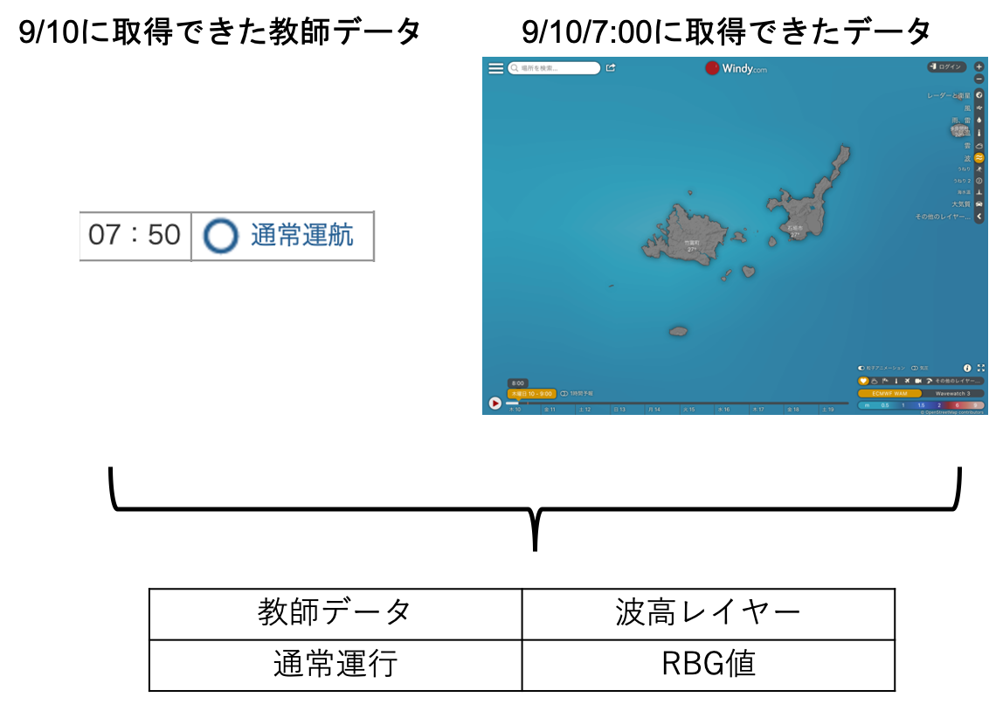
実験方法
画像データセット作成
レイヤー別にデータセット作成
画像のサイズをリサイズ
時間帯の近いデータ
Notes:
航路表から取得した教師データとwindy.comから取得した画像をレイヤー別にデータセットを作成します。画像のサイズを64かけ64のサイズにリサイズして教師データの時間帯に近くなるように1サンプルのデータを作成します。

Slide 10
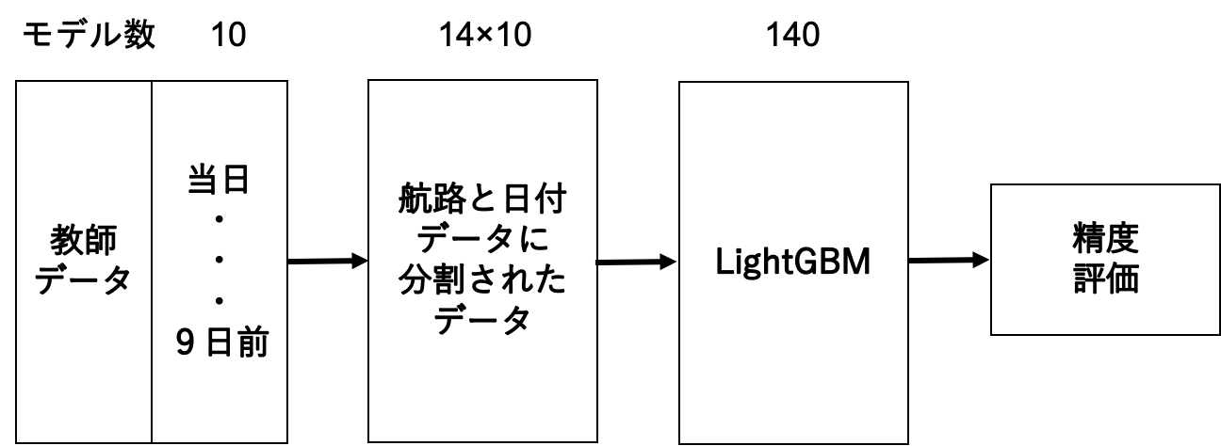
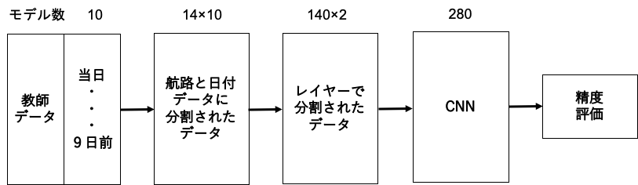
実験方法
学習モデル構築
学習モデルを特化
航路×出発港で14個
当日から9日前
独立した個々のモデル
数値では140個
画像では280個
Notes:
次に学習モデルの構築です
学習モデルは航路に特化させるために航路ごとにデータセットを分けて学習を行います。航路は7航路ありそれぞれに出発港が2つあるため7かける2の14個のモデルとなります。
データセット作成では運航状況の予測を行うために当日に取得した教師データから特徴量を1日ずつずらし9日前までのデータセットを作成します。モデルに対してもその特徴を反映させるため当日から9日前までのモデルを作成します。
例として、9日前のモデルに入力として当日に取得した特徴量を入力すると9日後の予測を行うことになります。
右図の上のように数値データでは140個のモデルを、画像データでは右図の下のように280個のモデルを構築しました。

Slide 11
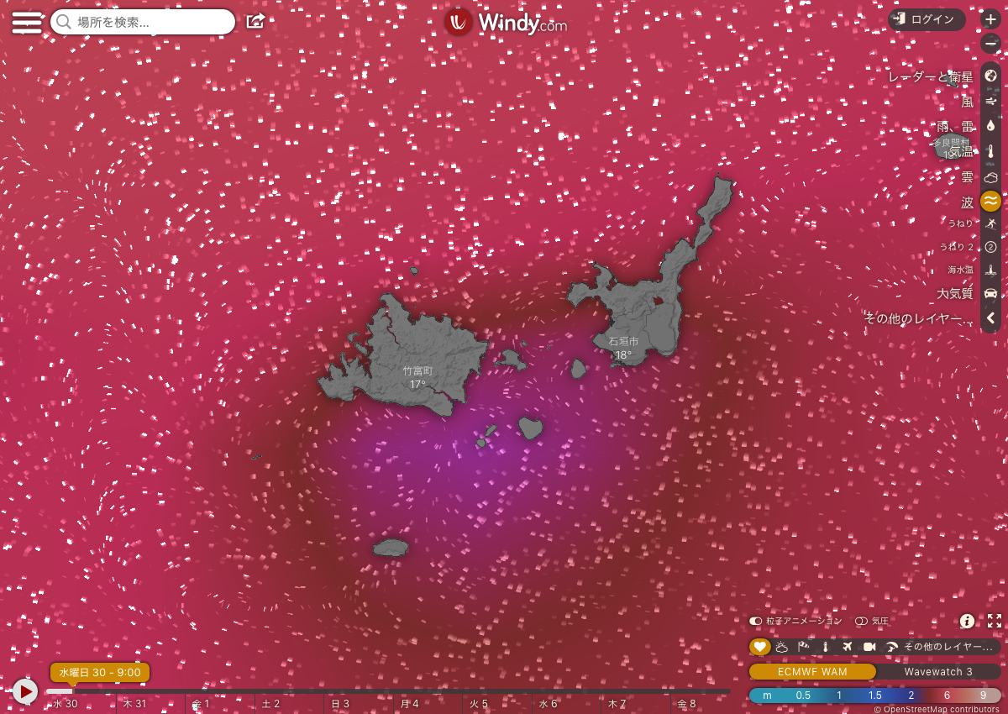
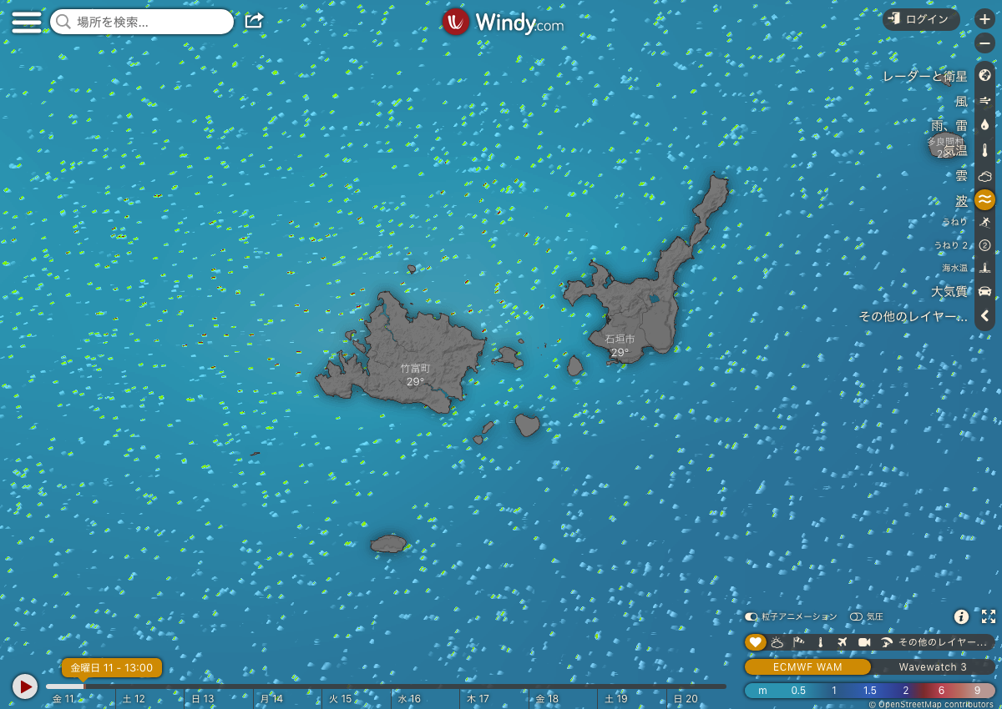
データ説明
安栄観光データ
欠航判断基準
気象状況にて判断
風速15m/s以上
航路別で風向10m/s以上
波高1m以上
視程500m以下
Notes:
教師データの説明です。
安栄観光が定める欠航基準として
の基準があり、欠航を判断します。
画像の説明です。
画像ではヒートマップのように色で特徴量の大きさが示されています。例として波高レイヤー画像を右図に示します。赤色に近づくほど波高は大きくなります、風速レイヤーも同様にヒートマップのように表されています。

Slide 12
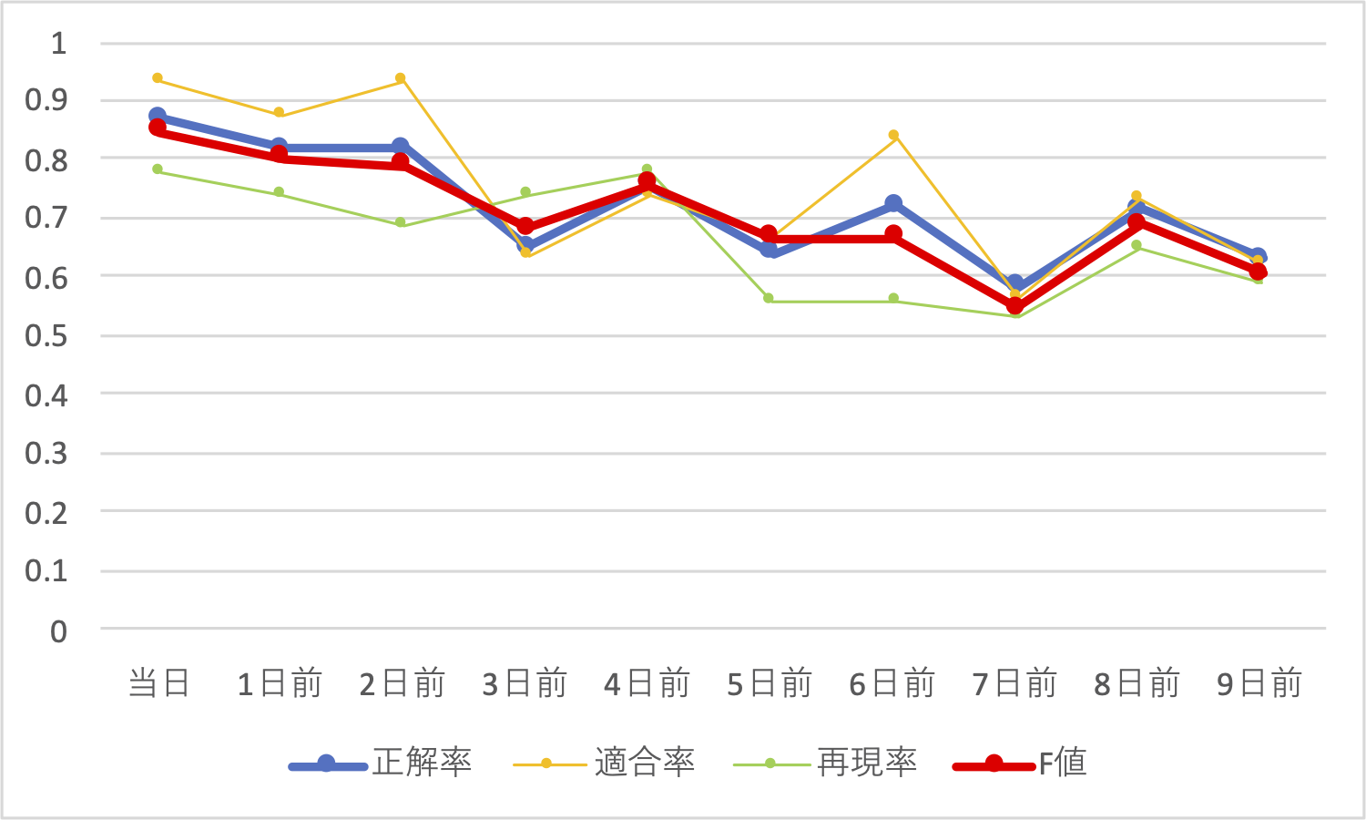
実験結果
数値データの結果
鳩間島航路-鳩間発
Notes:
次に実験結果の説明を行います。
数値データモデルの精度別折れ線グラフです。
特徴のある航路を主に説明します。
グラフの鳩間島航路は当日から9日前に進むまでに少しずつモデルの精度が減少しています。
精度減少を確かめるために1日前モデルと9日前モデルの散布図を確認し、予測ラベルごとに色分けして、どのような分布になっているか確認しました。

Slide 13
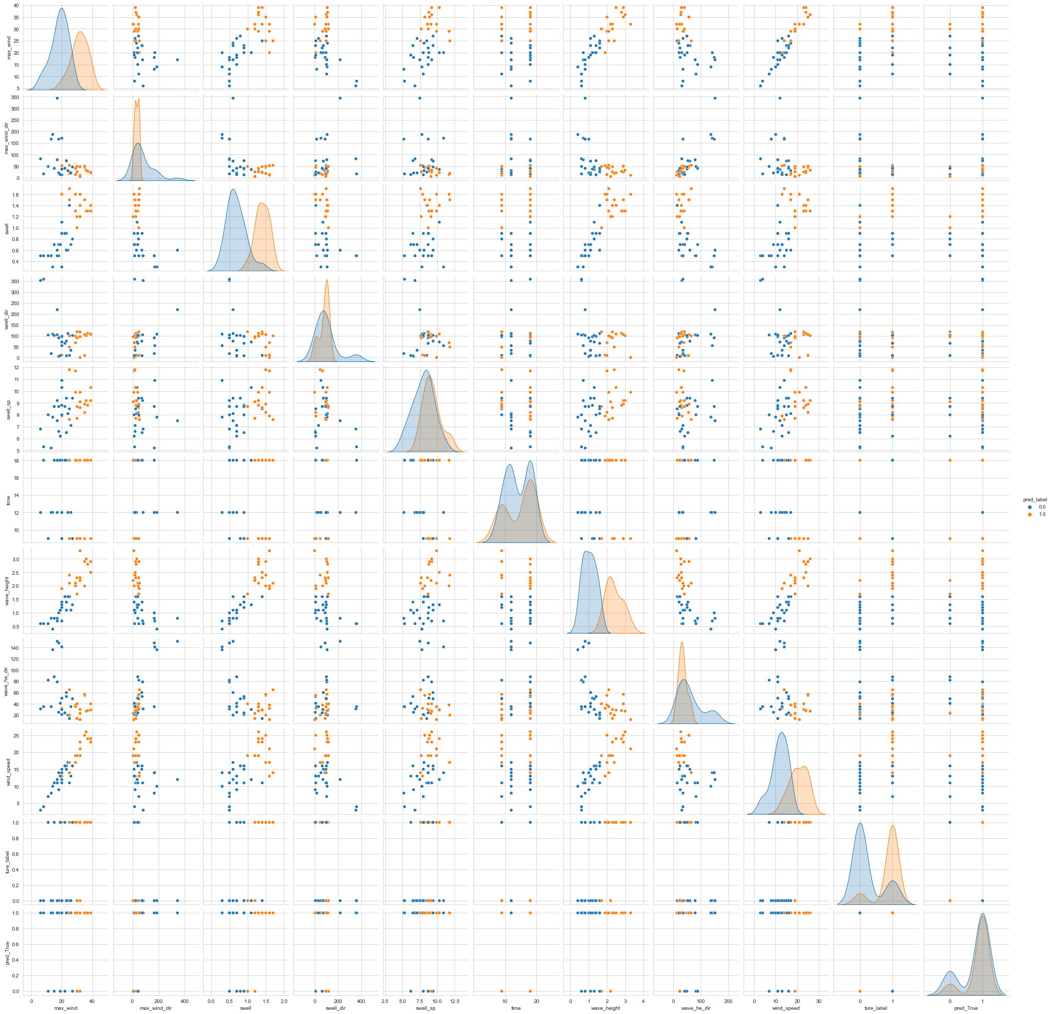
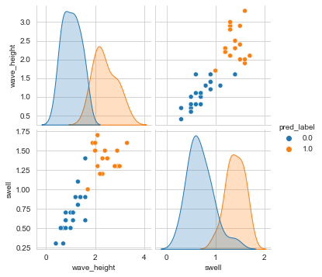
実験結果
数値データ(鳩間島航路考察)
F値：0.8
Notes:
鳩間島航路１日前モデルの予測ラベルで色分けされた散布図になります。
青色が運航ラベルでオレンジ色が欠航ラベルとなります
右図はわかりやすいように特徴量の一部のみで確認します。
特徴量のwave_heightとswellで明確に色分けが行われているのがわかり、教師ラベルとの強い関係性が確認できます。
これに比較して

Slide 14
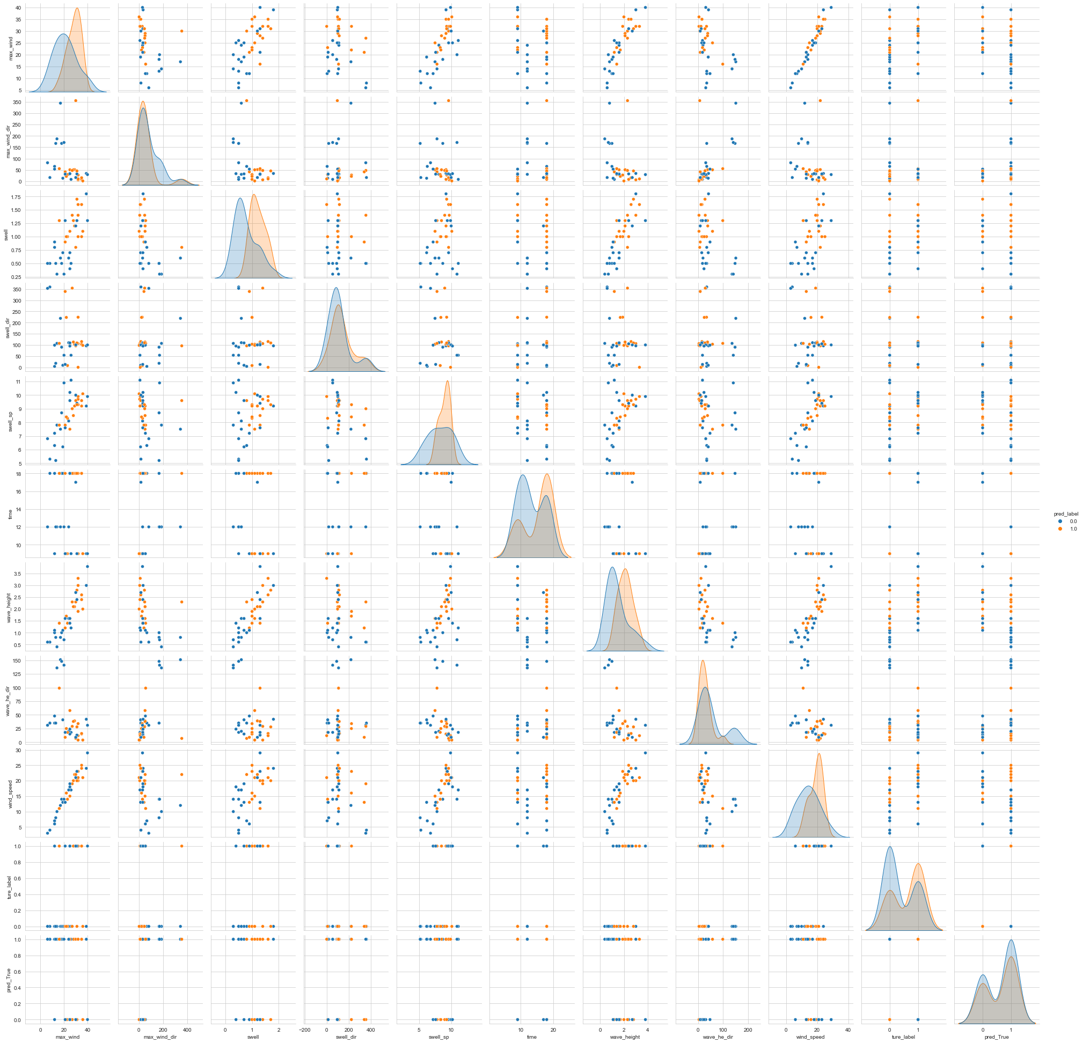
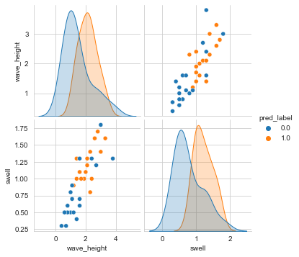
実験結果
数値データ(鳩間島航路考察)
F値：0.606
Notes:
9日前モデルの予測ラベルで色分けされた散布図では、
各特徴量と教師データとの結びつきが弱くなっていることが確認できます。そのため9日前モデルの精度が悪くなっていると説明できます。
これはデータセットを作成する際に特徴量と教師ラベルを9日間ずらして作成しているために、1日前モデルと比較して運航や欠航を説明するための情報が減少していると考えらます。
#######
F値が0.606と評価された鳩間島航路

Slide 15
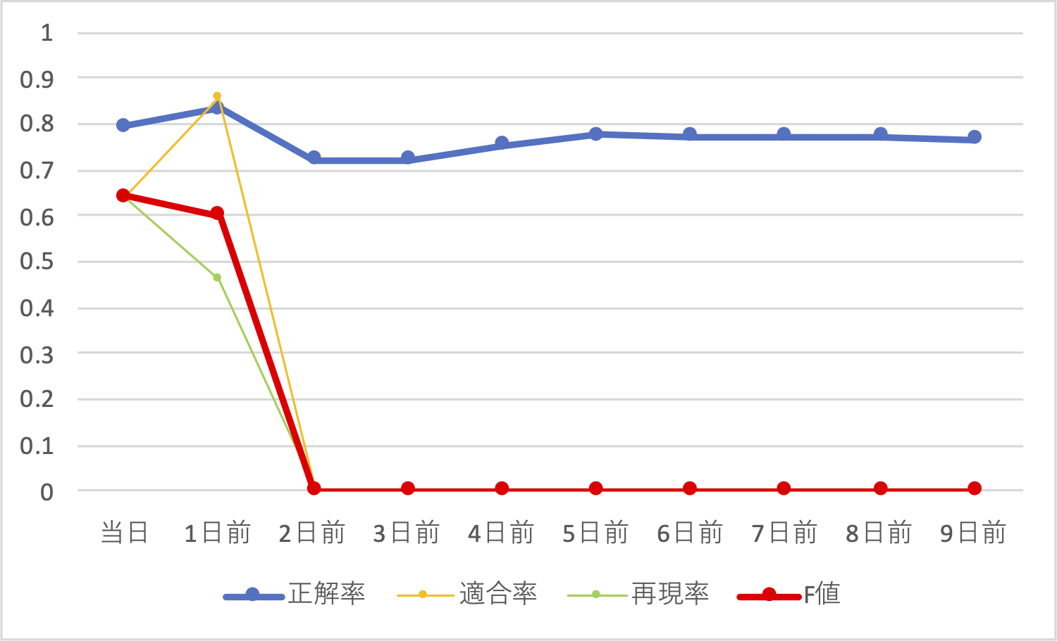
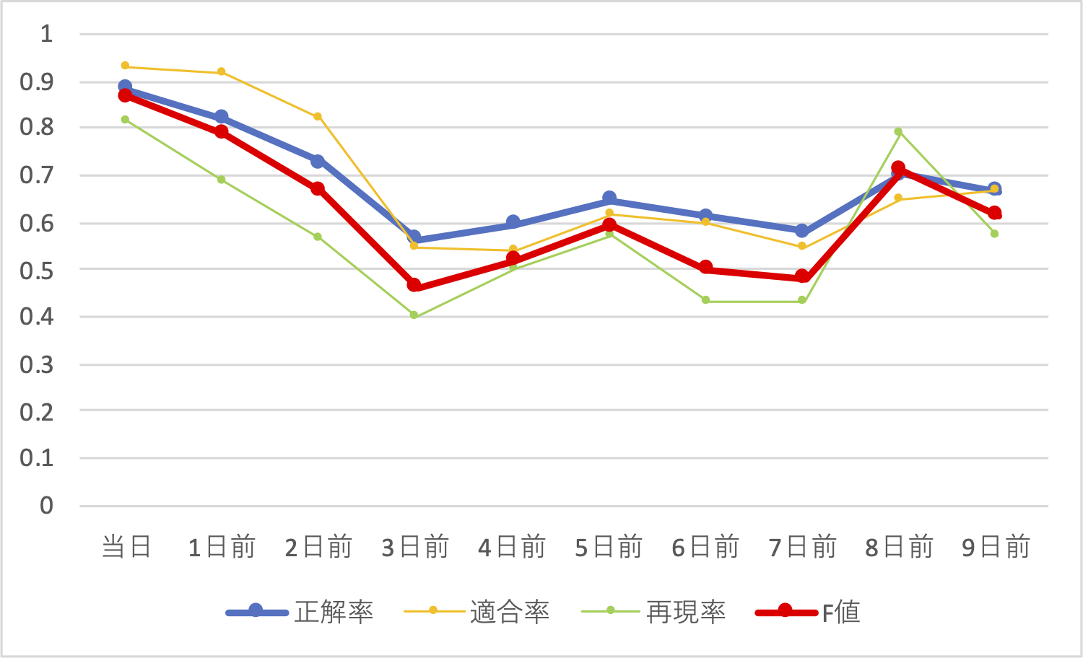
実験結果
波高レイヤー画像データの結果
波照間航路-波照間発
鳩間航路-鳩間発
Notes:
次に波高レイヤー画像の結果です。
波高レイヤーの画像データモデルの精度別折れ線グラフになります。
左図の波照間航路では2日前モデルから極端に精度が悪くなっています。原因として

Slide 16
実験結果
波高レイヤー
画像データ(波照間航路考察)
トレーニングデータ画像
教師ラベル：運航
教師ラベル：運航
Notes:
トレーニングデータの教師ラベルの不一致が挙げられます。
データセットでは2枚の画像の教師ラベルは同じ運航になっています。しかし、左の画像は欠航と判断されている時間に取得したため欠航のデータです。
これはデータセットを作成した時に教師ラベルと画像の取得時間を2日間ずらして作成しているため、左の画像でも運航のラベルがついています。
モデルが2日前のこの画像の情報だけでしか予測できず左の画像の前後の情報がないために、2日前の画像だけで予測した結果、極端に悪い精度となったと考えられます。
######
この図はトレーニングデータの一部の画像なのですが、本来左の画像は欠航ラベルがついており、2日前モデルのデータセット作成の際に2日分、教師ラベルと特徴量をスライドさせているため画像と教師データとのズレがあることがわかります。そのためトレーニングデータでの学習が適切に行えていないことが考えられます。

Slide 17
実験結果
波高レイヤー画像データの結果
波照間航路-波照間発
鳩間島航路-鳩間発
Notes:
鳩間島航路の精度別折れ線グラフです。
右図の鳩間航路の当日モデルの混同行列を見て精度評価の考察をします。

Slide 18
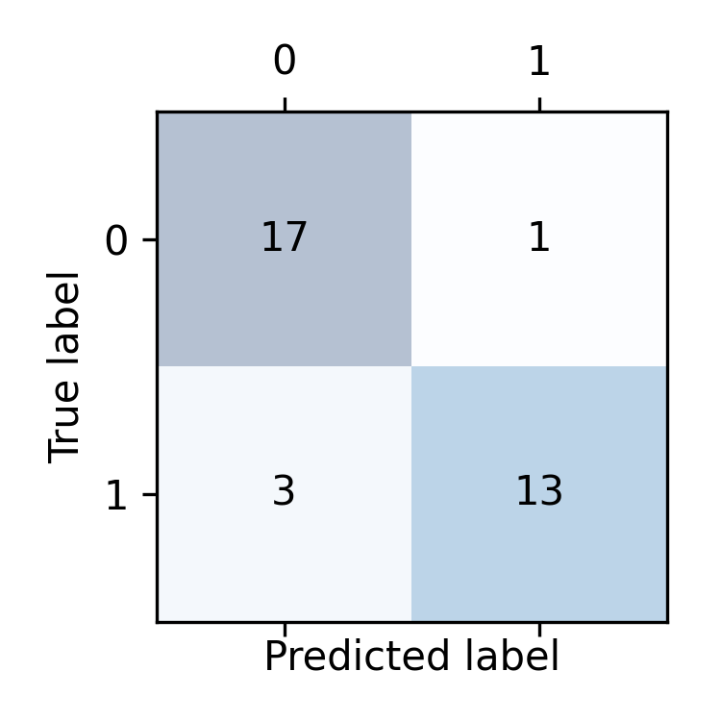
実験結果
波高レイヤー
画像データ(鳩間島航路考察)
当日モデル
正解率：0.882
F値：0.867
Notes:
当日モデルの精度は正解率が0.882でF値は0.867となりました。
混同行列のTP、FN、FP、TNについて見ていきます。

Slide 19
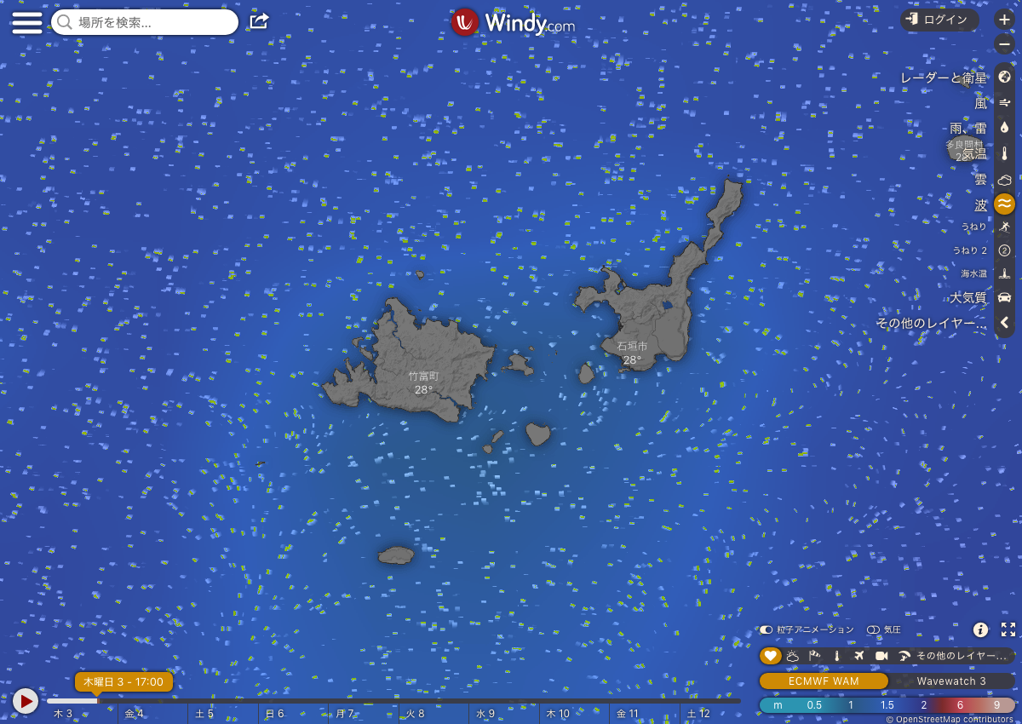
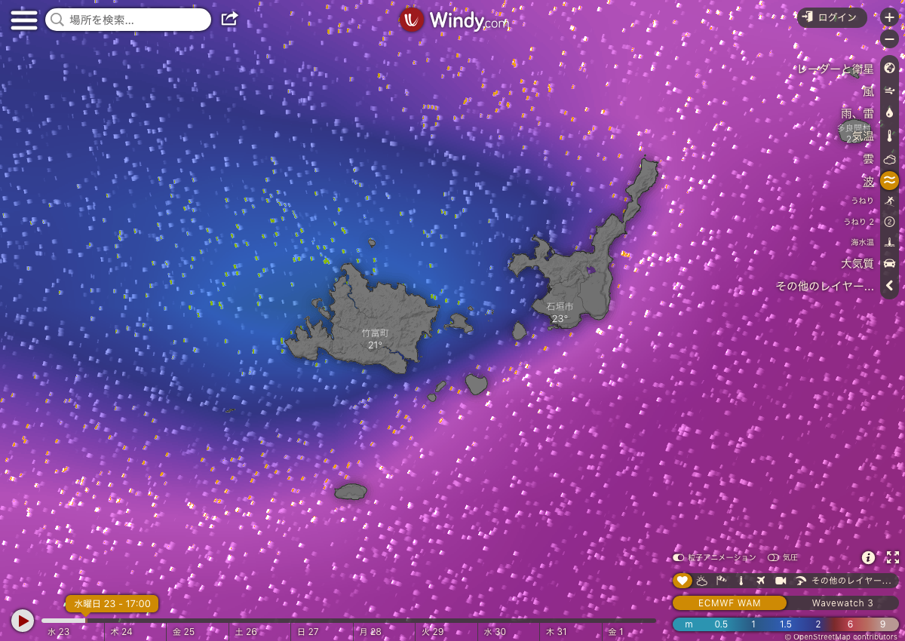
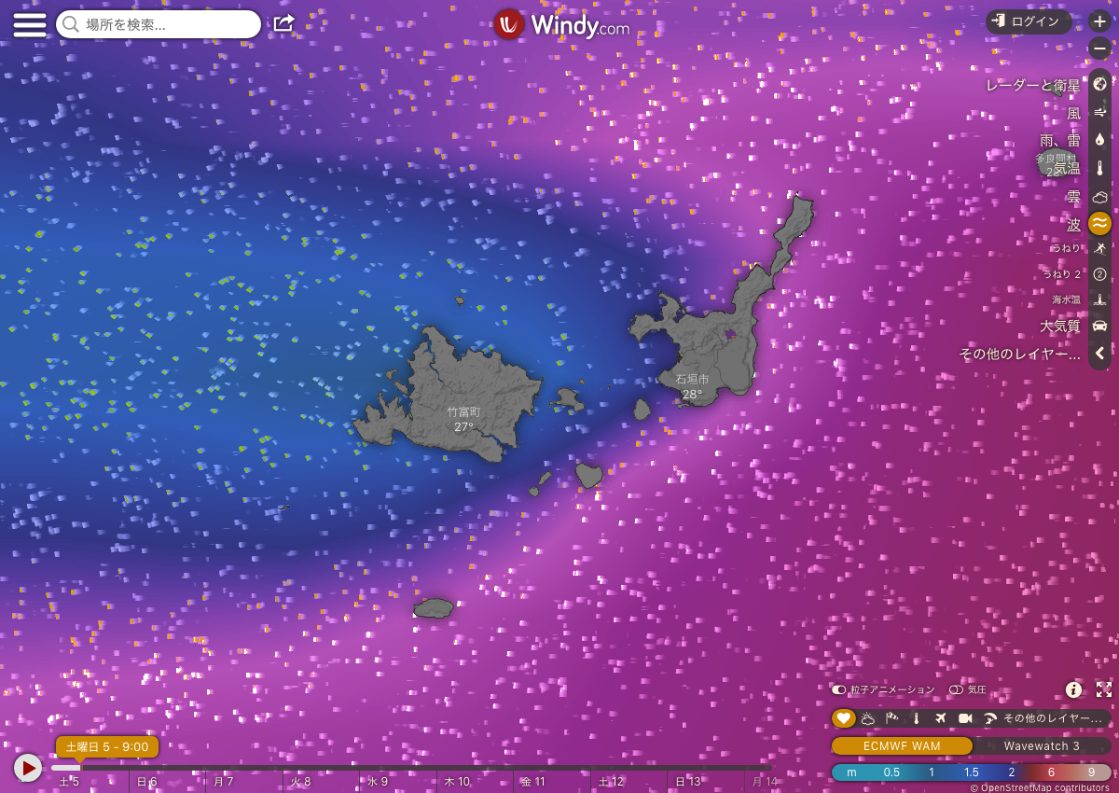
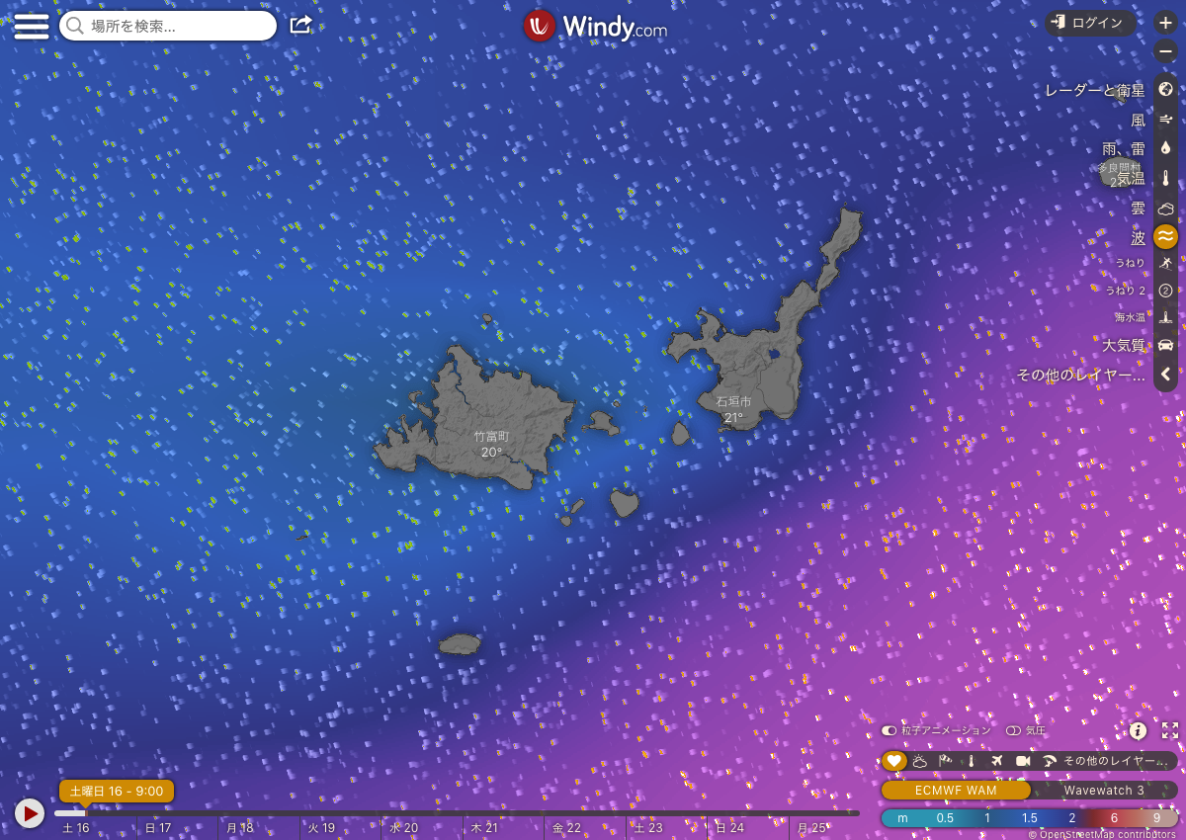
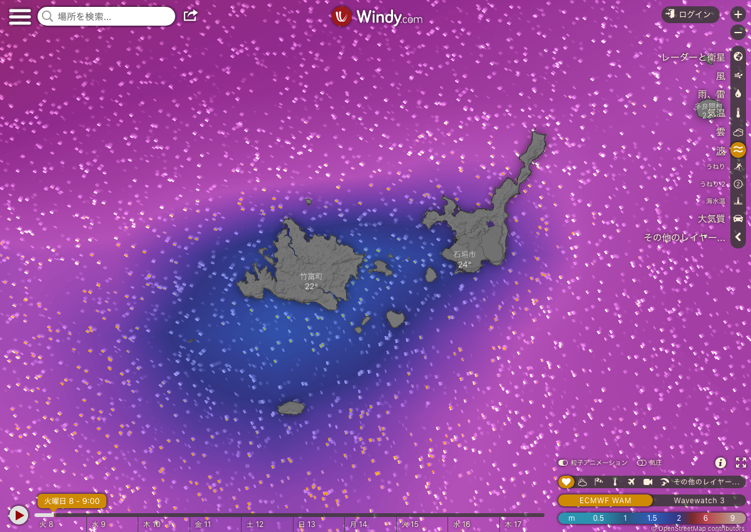
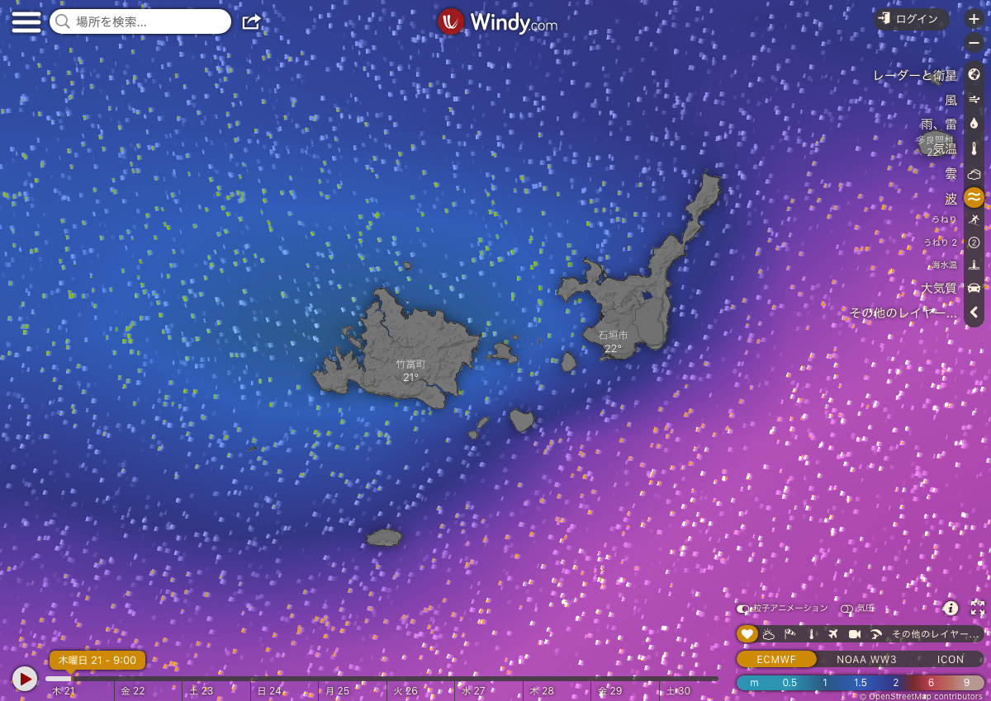
実験結果
波高レイヤー
画像データ(鳩間島航路考察)
トレーニングデータ
TP 予測ラベル：運航
FN 予測ラベル：欠航
教師ラベル：欠航
FP 予測ラベル：運航
TN 予測ラベル：欠航
教師ラベル：運航
Notes:
左4つの図はTP、FN、FP、TNと予測された画像例になります。
鳩間島当日モデルではTPのような画像を運航、TNのような画像を欠航として判断していることがわかります。
FNが誤分類された理由として、トレーニングデータ中の画像に右上の画像がありFN画像と傾向が似ているにもかかわらず、左上画像の教師データが欠航のため、誤分類されたと考えられる。
また左上画像が欠航な理由として、視程が500m以下であった、または風向がFN画像と異なっていたことが考えられる。
FPが誤分類された理由としてトレーニングデータ中の画像として左下の図がありこの画像の教師データが運航ラベルとして学習したため、傾向の似ているFPの画像が運航だと判断されたと考えられます。

Slide 20
実験結果
風速レイヤー画像データの結果
風速レイヤー
風速レイヤーでも航路ごとに波高
レイヤーと同様の精度や考察を確認できたため省略。
Notes:
風速レイヤーでも航路ごとに波高レイヤーと同様の精度や考察を確認できたため省略します。
#####
竹富航路の精度別折れ線グラフです。
竹富航路は欠航データが極端に少なく欠航を正しく予測できなかったためF値は0だが正解率は高いということが見て取れます。
これはテストデータが全て運航だとモデルが予測した結果となります。

Slide 21
考察まとめ
数値データ
散布図で特徴量を発見
予測精度の悪いモデル
教師ラベルと特徴量のラグ
画像データ
画像の比較
画像の規則性
レイヤー別の違い
航路ごとの規則性
Notes:
考察、まとめです。
数値データのモデルの結果考察で散布図により特徴量と予測ラベルの分布を示すことで、モデルの重要視している特徴量を発見することができました。
予測精度の悪いモデルでは、特徴量の分布に運航時と欠航時の違いが見られないことがわかった。このことは教師ラベルと特徴量の取得時間のラグがあることで発生すると考えられる。
画像データでは、モデルの出力した予測と入力した画像、トレーニングした画像を比較することで、その航路のモデルにおける画像と教師ラベルの関係性、特徴を解析できた。
性能が極端に低いモデルではトレーニングに使用した画像において、教師ラベルと画像の特徴に規則性がないため、画像の特徴をとらえられなかったと考えられる。
レイヤー別に精度の違いは大きく出なかったが画像に対しての教師ラベルと画像の特徴は違うため、レイヤー別にモデルを学習するのではなく同じモデルで学習することでより多くの特徴を考慮したモデルになるのではないかと考えた。
画像データでは教師ラベルの違いで航路別で日付ごとのモデルの精度変化に特徴が見られたため航路ごとに時系列を考慮しデータセットを作成することで精度向上を見込めると考えた。

Slide 22
今後の課題
画像、数値の特徴を反映し、時系列を考慮したデータセット、モデルの構築を行うことでより精度の良い予測ができると考えた。
Notes:
今後の課題は以上となっています。
発表をこれで終了いたします。ありがとうございました。

Slide 23
関連研究
笹ら[1]は沿岸波浪および、船体運動データを用いたシミュレーションによる新たな欠航判断を提供する。

Slide 24
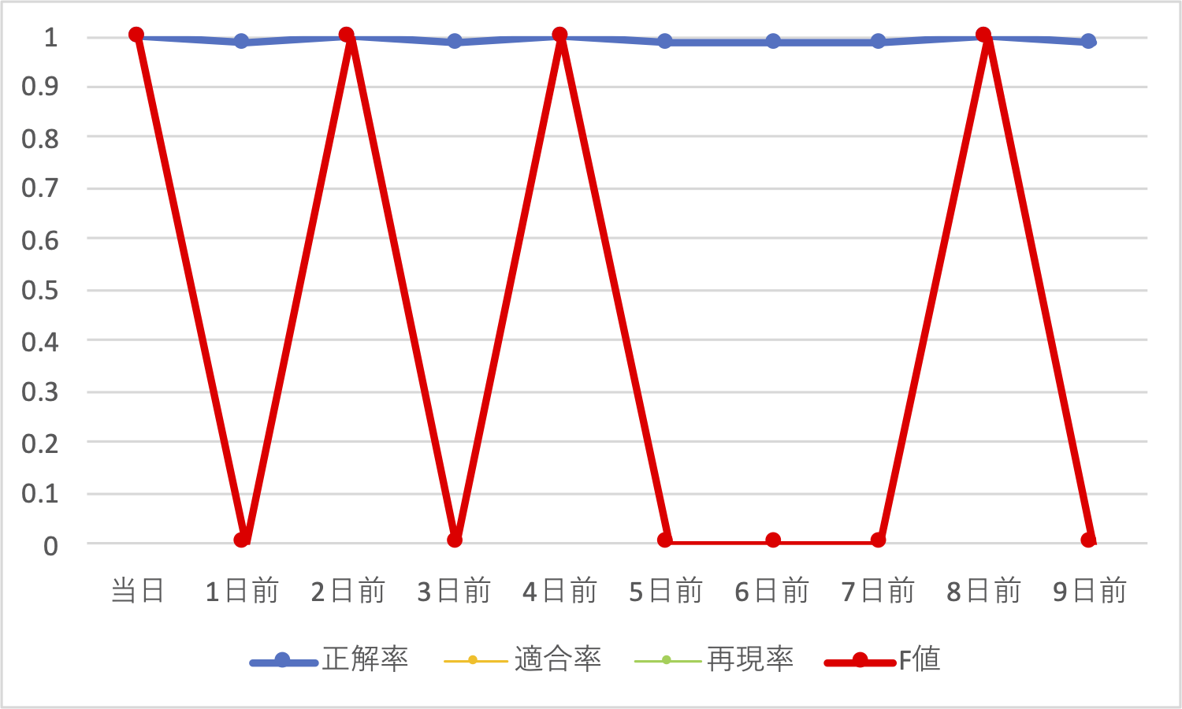
実験結果
数値データの結果
鳩間島航路-鳩間発
黒島航路-黒島発
Notes:
次に実験結果の説明を行います。
数値データモデルの精度別折れ線グラフです。
特徴のある航路を主に説明します。
右図の鳩間島航路は当日から9日前に進むまでに少しずつモデルの精度が減少しています。
精度減少を確かめるために1日前モデルと9日前モデルの散布図を確認し、予測ラベルごとに色分けして、どのような分布になっているか確認しました。

Slide 25
実験結果
数値データの結果
鳩間島航路-鳩間発
黒島航路-黒島発
Notes:
数値データセットモデルの精度別折れ線グラフです。
黒島航路ではF値が0の場合と1の場合があり極端に精度が上下しているのがわかります。
この精度評価を確かめるために当日モデルと1日前モデルの散布図を予測ラベルや正解ラベルで色分けしどのような分布になっているか確認します。

Slide 26
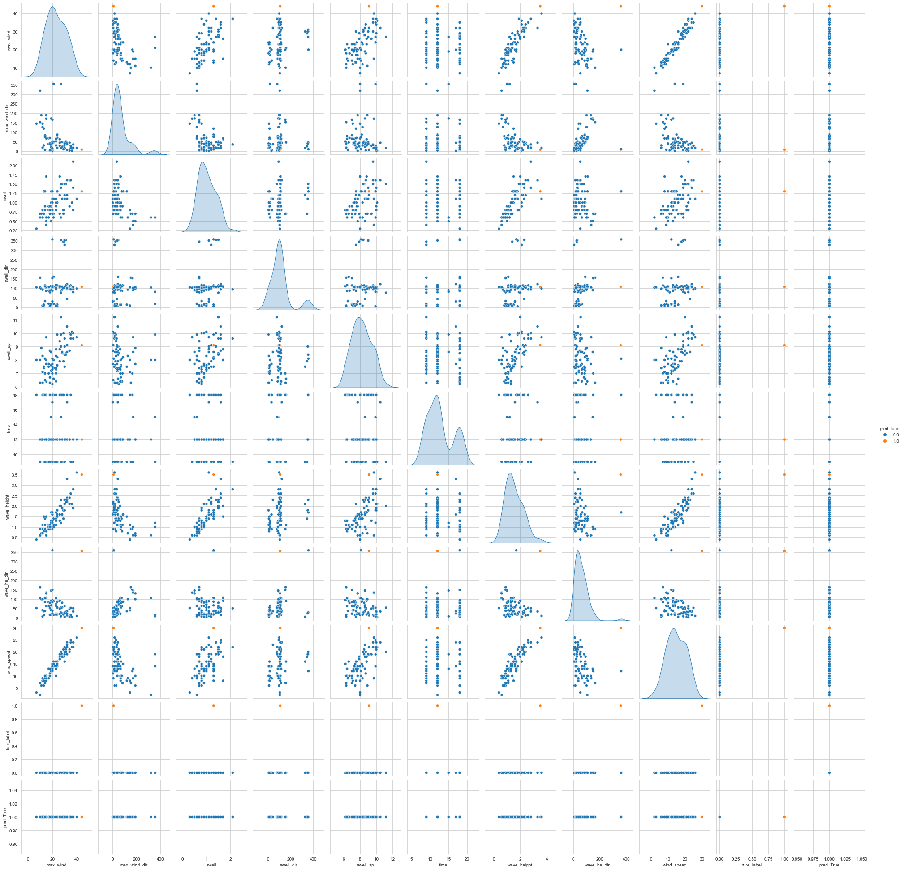
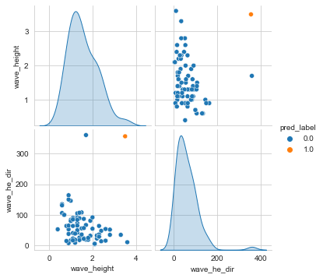
実験結果
数値データ(黒島航路考察)
Notes:
F値が1と評価された黒島航路当日モデルの散布図になります。
右図を見ると欠航データが大きく運航の特徴量の集団と離れていることがわかります。そのためこのモデルでは正確に予測できたのだと考えられます。

Slide 27
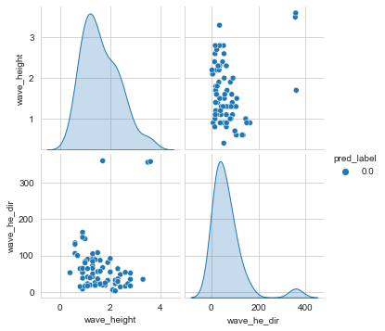
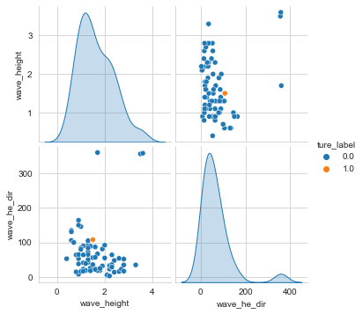
実験結果
数値データ(黒島航路考察)
Notes:
F値が0と評価された黒島航路1日前モデルの散布図になります。
左図は予測ラベルで色分けしたもので右図が正解ラベルで色分けしたものになります。
右図の欠航ラベルが運航ラベルの集団の中に分布していることがわかります。そのため左図でわかるようにこのモデルは正しく予想できなかったと考えます。

Slide 28
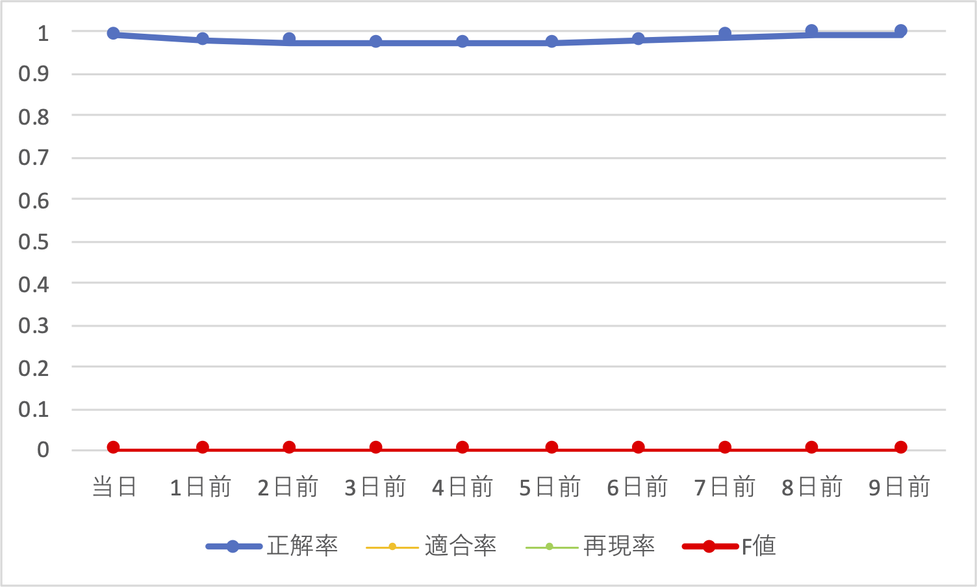
実験結果
波高レイヤー画像データの結果
竹富航路-竹富発
風速レイヤー
風速レイヤーでも航路ごとに波高
レイヤーと同様の精度や考察を確認できたため省略。
Notes:
竹富航路の精度別折れ線グラフです。
竹富航路は欠航データが極端に少なく欠航を正しく予測できなかったためF値は0だが正解率は高いということが見て取れます。
これはテストデータが全て運航だとモデルが予測した結果となります。
風速レイヤーでも航路ごとに波高レイヤーと同様の精度や考察を確認できたため省略します。

